Slide 1
«Роль родителей в развитии речи детей» Составитель: учитель-логопед Рочева О.В. МДОУ «Детский сад № 91 компенсирующего вида» пгт. Шудаяг 2017 г.

Slide 2
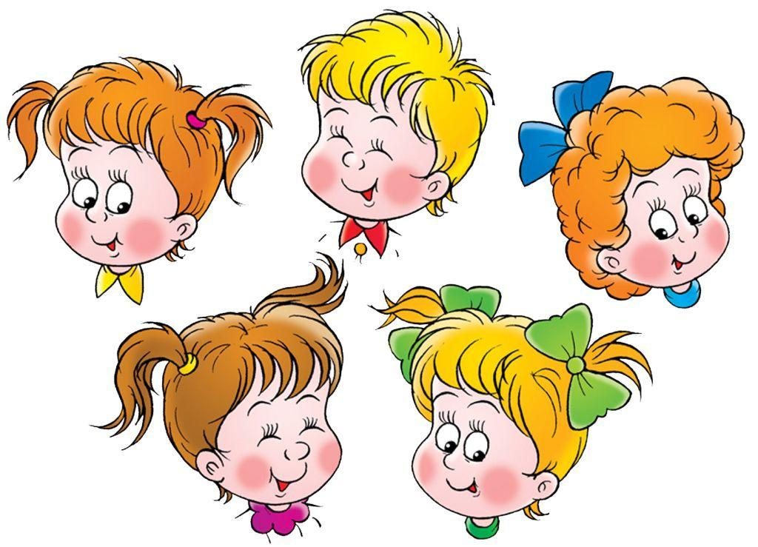
На начало учебного года у большинства детей отмечаются аграмматизмы в речи. Дети неправильно употребляют предлоги, допускают ошибки в согласовании прилагательных и числительных с существительными. Наблюдается неточное употребление лексических значений слов. Лексический запас слов ниже возрастной нормы. У большинства прослеживается нарушение звуко – слоговой структуры слова и недостаточность фонематического слуха. Дети не справляются с выделением заданного звука в ряду других звуков, не определяют место звука в слове. У всех детей плохо развита связная речь. При составлении рассказа по одной или целой серии картин дети ограничиваются перечислением действий, сопровождаемым большим количеством аграмматизмов.

Slide 3
Основными задачами коррекционно-развивающей работы являются следующие :
Формирование правильного произношения: воспитание артикуляционных навыков, фонетической стороны речи, слоговой структуры и фонематического восприятия.
Практическое усвоение лексических и грамматических средств языка.
Развитие связной речи.
Подготовка к обучению грамоте и овладение элементами грамоты.
Профилактика нарушений письменной речи.

Slide 4
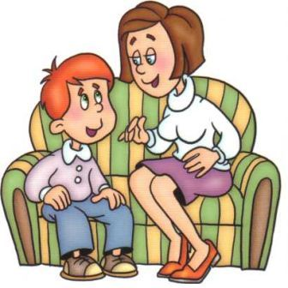
Речь занимает чрезвычайно важное место в развитии ребенка. Только через родной язык ребенок входит в жизнь окружающих его людей.
Речь возникает и развивается при наличии нескольких условий:
нормальное созревание и функционирование центральной нервной системы (ЦНС) – биологическая предпосылка
·наличие общения ребенка со взрослым – социальная предпосылка. Важно чтобы взрослый был биологически близок – мать, отец.

Slide 5
ЛОГОПЕД
ФОРМИРОВАНИЕ
ПРАВИЛЬНОЙ
РЕЧИ
ДОШКОЛЬНИКА
ВОСПИТАТЕЛИ
РОДИТЕЛИ

Slide 6
Рекомендации для родителей
Ежедневное выполнение упражнений артикуляционной гимнастики.
Пополнение, уточнение и активизация словарного запаса ребенка.
Систематический контроль за поставленными звуками и грамматической правильностью речи ребенка
Развитие у ребенка внимания и памяти.
Совершенствование словесно – логического мышления ребенка .
Развитие у ребенка ручной и пальчиковой моторики .
Развитие у ребенка речевого дыхания.

Slide 7
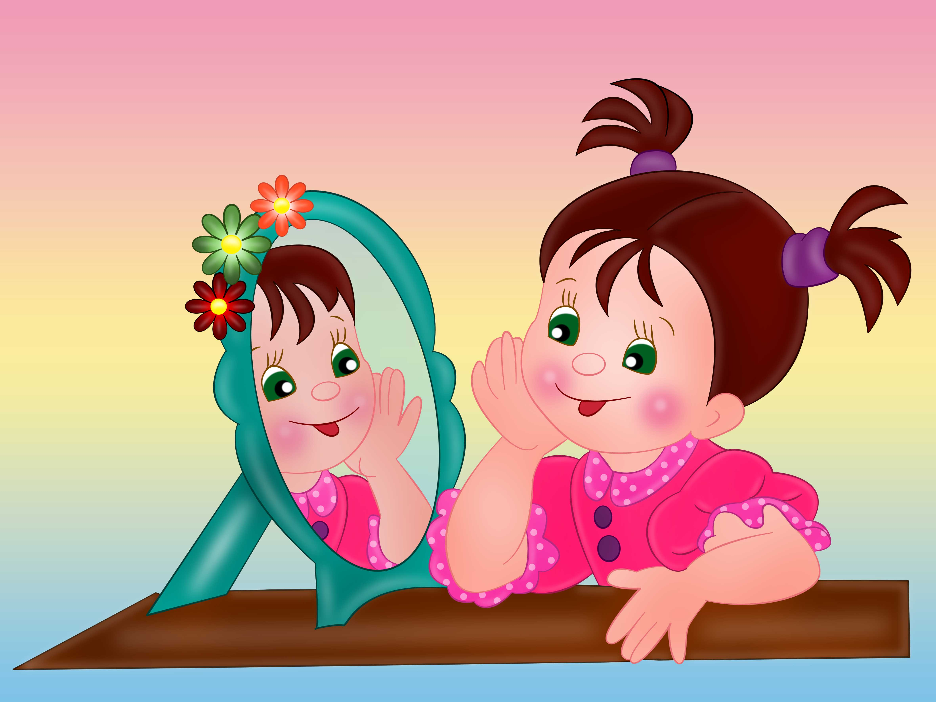
Рекомендации по проведению артикуляционной гимнастики :
Проводить гимнастику ежедневно;
Выполнять упражнения 2 раза в день по 3-5 минут.
Каждое упражнение выполняется по 5-7 раз, обязательно сидя.
Выполнять гимнастику для язычка перед зеркалом небольшого размера, чтобы ребенок видел, что происходит с его лицом и речевыми органами.
Начинать гимнастику нужно с упражнений для губ.
Упражнения выполняются - от простых к сложным.
Выполнять гимнастику в игровой форме.
Обязательно хвалите ребёнка, он ведь так старается.

Slide 8
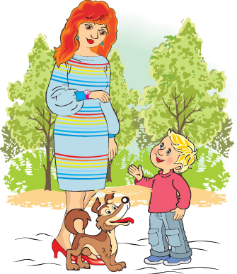
Пополнение, уточнение и активизация словарного запаса ребенка.
Больше разговаривайте с ребенком
Прежде всего необходимо побудить ребенка слушать и слышать взрослого, придать словесным упражнениям дух соревновательности, вызвать интерес к ним, например, задавая вопросы: "Кто больше придумает слов?", "Кто точнее скажет слово?", "Кто быстрее ответит на вопрос?", "Кто больше заметит частей предмета?" и т.п.
Заставляйте ребенка оречевлять все свои действия (на прогулке, во время игры), больше говорить.
Не удивляйтесь, если во время игры ребенок сам с собой разговаривает – это хорошо, если он молчит – плохо.
Не подавляйте речевую инициативу ребенка – если ребенок обратился к вам с вопросом или речью, обязательно надо выслушать до конца и ответить.
Просите ребенка пересказывать, рассказывать все, что он видит (мультфильмы, кино)

Slide 9
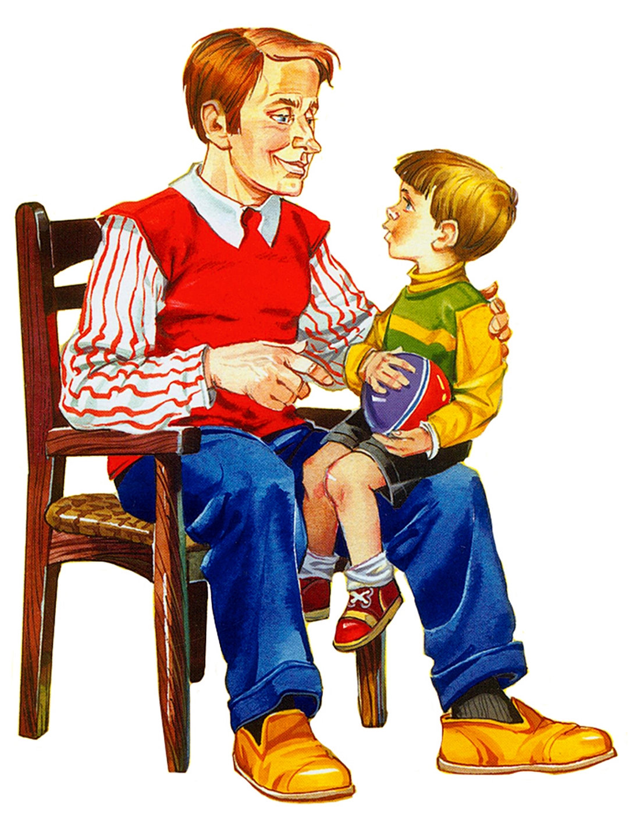
Систематический контроль за поставленными звуками и грамматической правильностью речи ребенка
Родителям нужно следить за речью своего ребенка и исправлять его ошибки. Причем очень важно, чтобы все ошибки ребенка исправлялись родителями корректно. Ни в коем случае не следует передразнивать ребенка, высмеивать его, так как это может спровоцировать снижение речевой активности, замкнутость, негативизм.

Slide 10
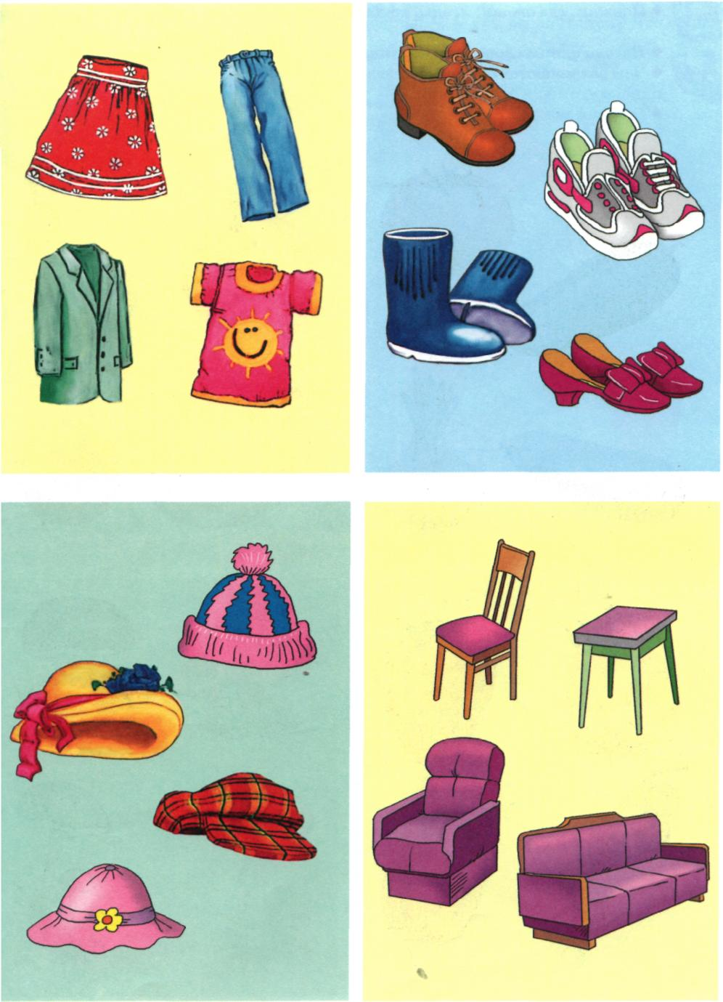
Развитие у ребенка внимания и памяти.
Внимание и память – процессы, теснейшим образом связанные с речью. Если у ребенка нарушено внимание, то восприятие речи не может происходить в полном объеме.
На прогулке можно поиграть с ребенком в игру "Летает – не летает". Взрослый произносит слова, обозначающие предметы или объекты (ворона, ворота, дверь, лебедь, самолет, вертолет, автомат и т.п.). Если они могут летать, ребенок машет руками. Если нет – приседают. По такому же принципу проводятся игры на выделение любого обобщающего понятия
(овощи, фрукты, одежда, деревья, транспорт, продукты, мебель и т.п.). Задуманное обобщение можно выделять среди других слов хлопками, прыжками, приседаниями и другими действиями.

Slide 11
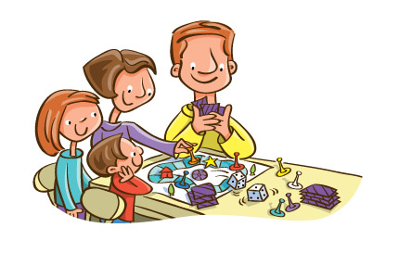
Еще одно упражнение, которое можно проделать на прогулке. Взрослый просит ребенка посмотреть вокруг и назвать все зеленое (деревянное, покрашенное, металлическое, живое, высокое, толстое, длинное, кирпичное и т.п.). Такое упражнение увеличивает объем внимания и его устойчивость.
Во время самостоятельной игры ребенка взрослый может подойти, переключить внимание ребенка на какой-то объект (часы, светофор, рыбок, попугая) и внезапно спрятать две – три игрушки среднего размера. А в конце игры предложить ребенку догадаться, чего не хватает на ковре.
Помимо перечисленных игр, полезно проводить и традиционные игры: "Чего не стало?", "Что изменилось?", "Разложи предметы так, как я скажу»

Slide 12
Совершенствование словесно – логического мышления ребенка .
Важно приучить ребенка задумываться над тем, что он видит вокруг, что узнает из рассказов взрослых, кино, радио- и телепередач. Родителям не следует торопиться все тут же объяснять ребенку. Сначала ребенку нужно задать наводящий вопрос, дать толчок его мысли. И если ребенок затрудняется ответить, только тогда следует приступать к объяснениям.
Важной операцией является сравнение. Наиболее полезно искать различие в сходном и общее в различном. Например, можно спросить: "Чем различаются кукла и девочка (птица и самолет, чайник и кофейник, диван и кровать, шкаф и полка, грузовик и легковая машина, лиса и волк и т.п.)?"

Slide 13
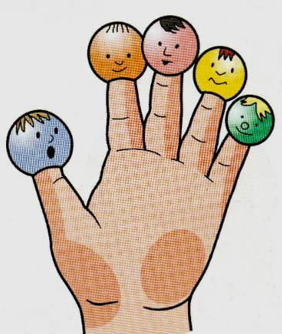
Развитие у ребенка ручной и пальчиковой моторики .
Ежедневная пальчиковая гимнастика и пальчиковые игры (со стихами, скороговорками, звуками).
Работа с предметами и материалом (ножницы, пластилин, конструктор, прищепки, бусины, крупы и др.)
Теневой, пальчиковый театр.
Упражнения в обводе контуров предметов. Рисование по трафаретам, по клеткам (зрительные и слуховые диктанты, закрашивание контурных предметов ровными линиями и точками.
Штриховка вертикальная, горизонтальная, наклонная, рисование «петелькой» и «штрихом» (упражнения выполняются только простым карандашом).

Slide 14
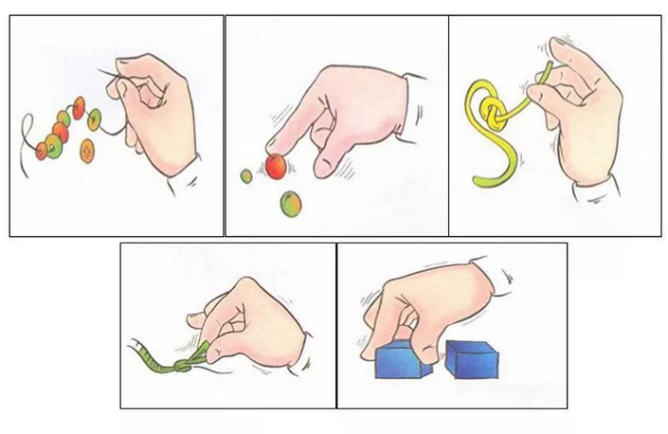
Развитие у ребенка ручной и пальчиковой моторики .
Рисование несложных геометрических фигур, букв в воздухе и на столе ведущей рукой, затем другой рукой и обеими руками вместе; поочередное рисование каждым пальцем одной, затем другой руки.
Конструирование и работа с мозаикой, пазлами, шнуровка.
Выкладывание фигур, букв из счетных палочек, спичек, фасоли, пуговиц.
Массаж и самомассаж кистей и пальцев рук (с предметами- колючие мячики, су-джок терапия и без предметов). Ежедневный тщательный массаж кистей рук: мягкие массирующие движения и разминания каждого пальчика, ладошки, наружной стороны кисти, а также предплечья.

Slide 15
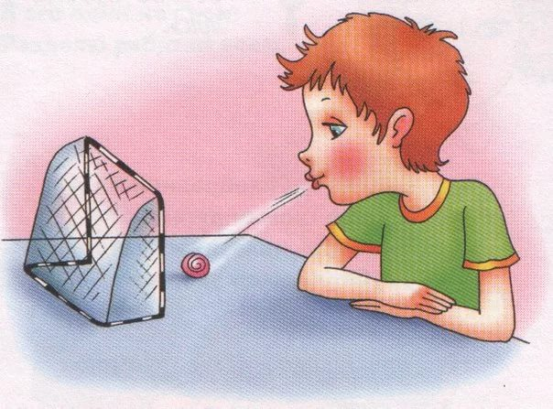
Развитие речевого дыхания
Дыхательные упражнения
улучшают полноту речевого дыхания, ритмику всего организма, развивают самоконтроль и произвольность.
Дуть на легкие шарики, бумажные полоски; играть на детских музыкальных духовых инструментах;
Дуть на привязанные к ниточке ватные шарики, разноцветные картонные и бумажные фигурки;
Надувать воздушные шарики, пускать мыльные пузыри;

Slide 16
Отрицательные эмоции со стороны родителей такие как нетерпение, неудовольствие недопустимы. У ребенка не может получаться сразу все. Нельзя фиксировать внимание на неудачах. Необходимо подбодрить ребенка и обратить его внимание на то , что у ребенка уже хорошо получается, напомнив, что этого он раньше тоже не мог.

Slide 17
Уважаемые родители , вам необходимо помнить о том , что исправление речи ваших детей требует систематической, порой продолжающейся в течение длительного периода времени работы и что успех этой коррекционно-развивающей работы во многом зависит от вашего активного участия !
Если вы хотите, чтобы ваш ребенок, став взрослым, добился в жизни успеха, сделал блестящую карьеру, состоялся как личность и чувствовал себя свободно всегда и во всем – тогда учите его говорить.

